Slide 1

NHIỆT LIỆT CHÀO MỪNG QUÝ THẦY CÔ
VỀ DỰ GIỜ THĂM LỚP
MÔN:VẬT LÍ 9

Slide 2
KIỂM TRA BÀI CŨ
Câu 1:Ghi các hệ thức về cường độ dòng điện, hiệu điện thế và điện trở của đoạn mạch gồm hai điện trở mắc nối tiếp.
Câu 2:Có 3 điện trở:R₁= 5 R₂=10 ,R₃=15
Mắc nối tiếp với nhau vào giữa hai điểm có hiệu điện thế 12V
a. Tính điện trở tương đương của mạch
b.Tính cường độ dòng điện chạy qua mỗi điện trở

Slide 3
Câu 1
I = I₁ = I₂
U = U₁ + U₂
R_{tđ} = R₁ + R₂

Slide 4
Câu 2:
a. Điện trở tương đương của đoạn mạch là:
R_{tđ} = R₁ + R₂ + R₃ = 5 + 10 + 15 = 30Ω
b. Cường độ dòng điện qua đoạn mạch
I = U/ R =12/ 30 = 0,4(A)
I = I₁ = I₂ = I₃ = 0,4 A

Slide 5

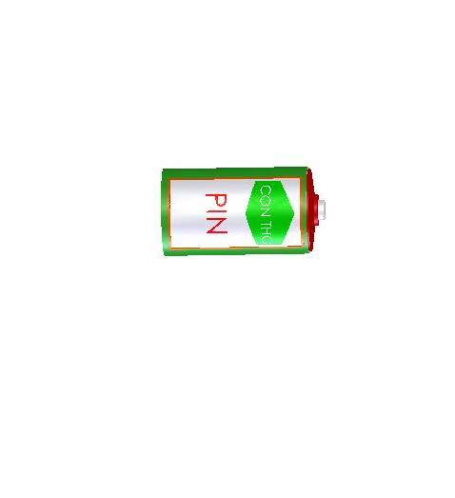
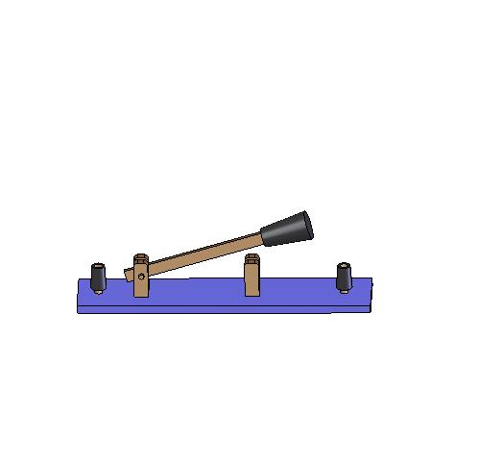
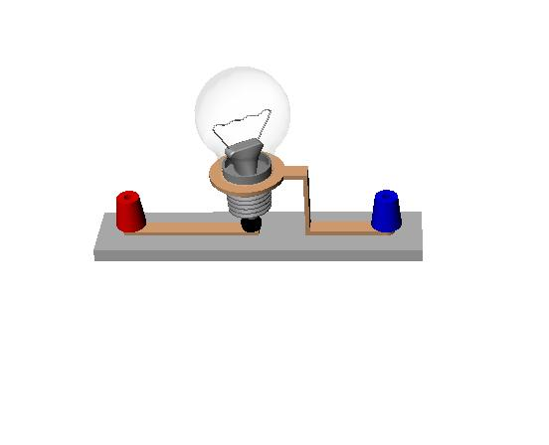
TiẾT 5
Bài 5
ĐOẠN MẠCH SONG SONG

Slide 6

Đối với đoạn mạch song song, điện trở tương đương của đoạn mạch có bằng tổng các điện trở thành phần không?

Slide 7

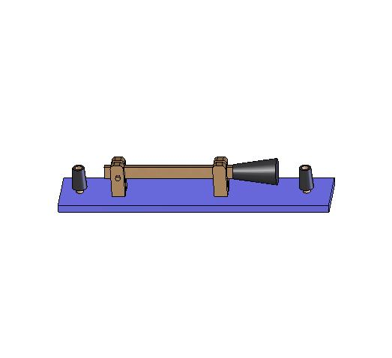
I. CƯỜNG ĐỘ DÒNG ĐIỆN VÀ HIỆU ĐIỆN THẾ TRONG ĐOẠN MẠCH SONG SONG
1.Nhớ lại kiến thức lớp 7 ( đoạn mạch gồm hai bóng đèn mắc song song)
I₁
I
I₂
 Cường độ dòng điện chạy qua mạch chính bằng tổng các cường độ dòng điện chạy qua các mạch rẽ:
I = I₁ + I₂ (1)
 Hiệu điện thế giữa hai đầu đoạn mạch bằng hiệu điện thế giữa hại đầu mỗi mạch rẽ:
U = U₁ = U₂ (2)

Slide 8

2. Đoạn mạch gồm hai điện trở mắc song song
C1
Quan sát sơ đồ và cho biết các điện trở R₁, R₂ được mắc như thế nào với nhau.Nêu vai trò của vôn kế và ampe kế trong mạch
+ Hai điện trở R₁ và R₂ được mắc song song với nhau
K
A
B
+
-
V
+ Vôn kế V đo hiệu điện thế giữa hai đầu 2 điện trở và hiệu điện thế giữa 2 đầu nguồn điện
A
R₁
R₂
+ Ampe kế A đo cường độ dòng điện chạy qua mạch chính
Các hệ thức(1),(2) vẫn đúng đối với đoạn mạch gồm 2 điện trở mắc song song.

Slide 9

I₁
R₂
C2
Chứng minh:
=
I₂
R₁
- Áp dụng định luật Ôm ta có:
U₁=I₁.R₁
U₂=I₂.R₂
R₁
R₂
Vì song song , ta có U₁=U₂ nên suy ra:
II. ĐIỆN TRỞ TƯƠNG ĐƯƠNG CỦA ĐOẠN MẠCH SONG SONG
1. Công thức tính điện trở tương đương của đoạn mạch gồm hai điện trở mắc song song

Slide 10

1
1
1
Chứng minh công thức:
=
+
C3
R_{tđ}
R
R
1
2
Ta có: U = U₁ = U₂
U
U
U
I
=
,
I
=
,
I
=
1
R
2
R
R_{tđ}
1
2
U
U
U
1
1
1
Do đó :
=
+
=
+
Vì I = I₁ + I₂
R_{tđ}
R
R
R_{tđ}
R
R
1
2
1
2

Slide 11
2. Thí nghiệm kiểm tra:
U_{AB}= 6V
R₁= 24
mắc song song
R₂= 8
I_{AB}= 1A
A
B
3
K
2
4
1
5
0
V
6
0,5
1
0
A
1,5
+
-
+
A
-
R₁=24
R₂=8
Notes:
11
Học sinh tự điền số liệu

Slide 12
U_{AB}= 6V
U_{AB}= 6V
R_{tđ}= 6
I’_{AB}= 1A
I_{AB}= 1A
A
B
3
K
2
4
1
5
0
V
6
0,5
1
0
A
1,5
+
-
+
A
-
R_{tđ}= 6
Notes:
12
Học sinh tự điền số liệu

Slide 13

3. Kết luận: Đối với đoạn mạch gồm 2 điện trở mắc song song thì nghịch đảo của điện trở tương đương bằng tổng các nghịch đảo của từng điện trở thành phần. Công thức tính điện trở tương đương trong đoạn mạch gồm 2 điện trở mắc song song:
Nếu mạch chỉ có 2 điện trở R₁ và R₂ mắc song song thì:
Nếu mạch có n điện trở như nhau là R mắc song song thì:

Slide 14
Mạch điện song song
Cường độ dòng điện chạy qua mạch chính bằng tổng cường độ dòng điện qua các mạch rẽ.
U_{AB} = U₁ = U₂ (1)
A
(1)
Hiệu điện thế giữa hai đầu đoạn
mạch song song bằng hiệu điện thế giữa hai đầu mỗi đoạn mạch rẽ.
1
1
1
=
+
(2)
R_{tđ}
R
R
B
1
2
Nghịch đảo của điện trở tương đương mạch bằng tổng các nghịch đảo của từng điện trở thành phần
I₁
R₂
=
(3)
C
I₂
R₁
(4)
Cường độ dòng điện qua mỗi điện trở tỉ lệ nghịch với điện trở đó.
D
I_{AB} = I₁ + I₂ (4)

Slide 15

III. VẬN DỤNG
Trong phòng học đang sử dụng một đèn dây tóc và một quạt trần có cùng hiệu điện thế định mức 220V. Hiệu điện thế của nguồn là 220V. Mỗi đồ dùng đó đều có công tắc và cầu chì bảo vệ riêng.
+ Đèn và quạt được mắc như thế nào vào nguồn để chúng hoạt động bình thường?
+ Vẽ sơ đồ mạch điện đó. Cho kí hiệu sơ đồ của quạt điện là
+ Nếu đèn không hoạt động thì quạt có hoạt động không? Vì sao?
M

Slide 16

Vì quạt trần và đèn dây tóc có cùng hiệu điện thế định mức là 220V nên đèn và quạt trần được mắc song song vào nguồn 220V để chúng hoạt động bình thường.
Đ
Sơ đồ hình vẽ
M
K₁
N
M
K₂
Quạt
-Đèn và quạt được mắc song song vào nguồn
-Công tắc K₁ điểu khiển đèn -Công tắc K₂ điểu khiển quạt
-Nếu đèn không hoạt động thì quạt vẫn hoạt động bình thường

Slide 17
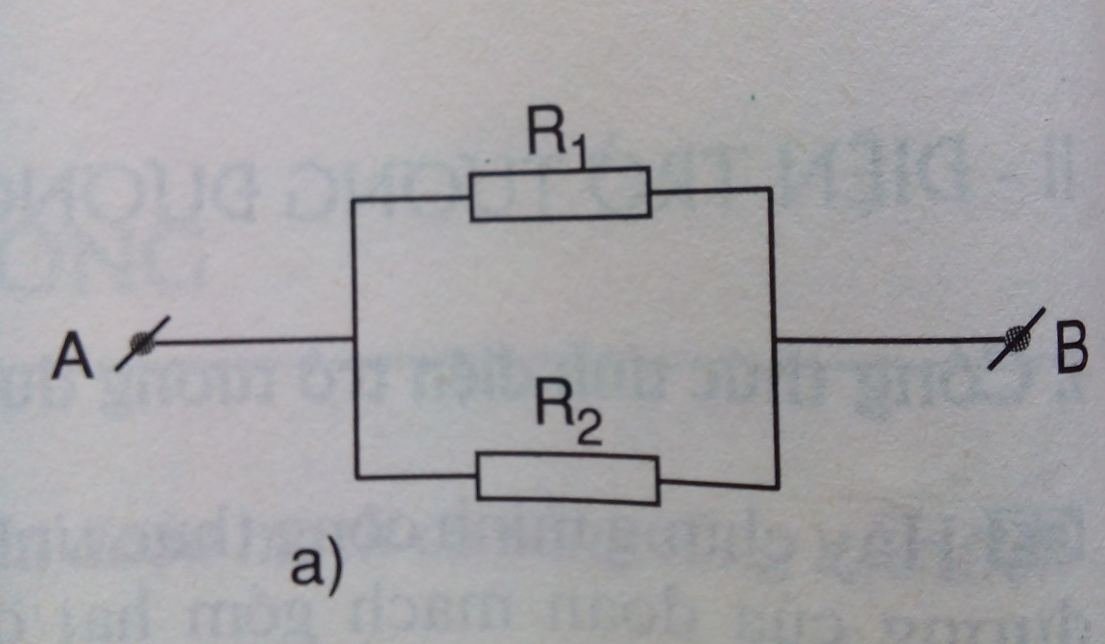

R₁ = R₂ =30
R_{tđ} = ?
C5
Tóm tắt
Điện trở tương đương của mạch:
1
1
1
=
+
R
R
R
tđ
1
2
R
.
R
30
.
30
R
=
1
2
=
=
15
tđ
R
+
R
30
+
30
1
2

Slide 18
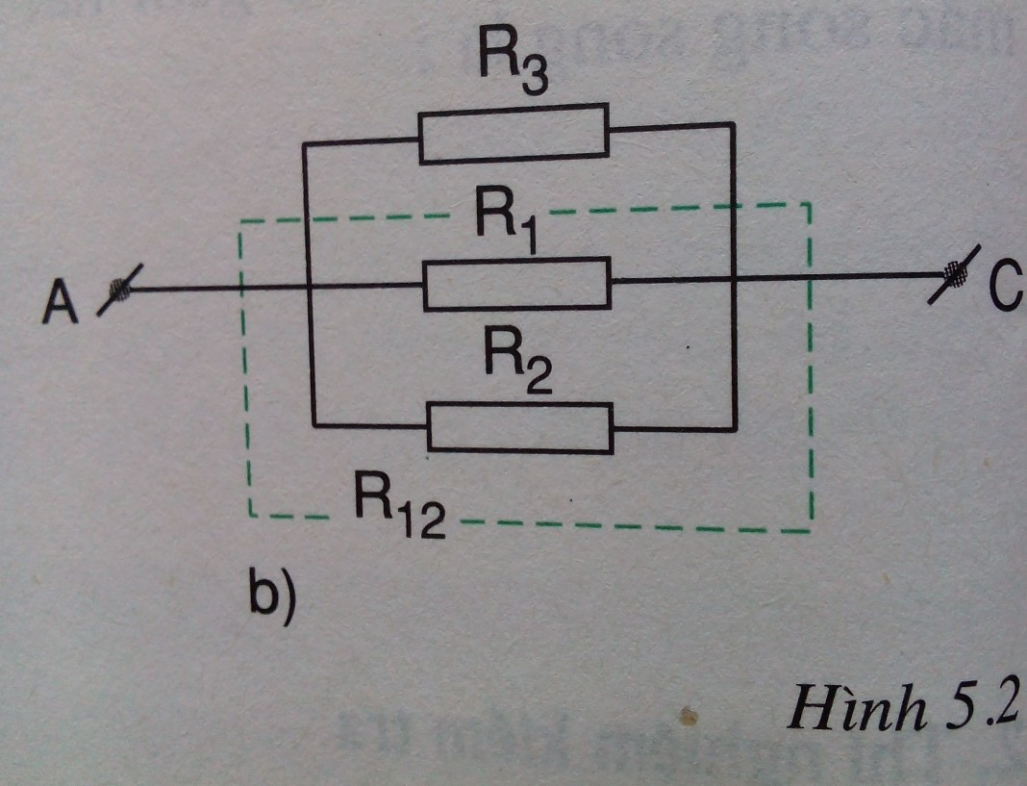

Hoặc: Vì R₁=R₂= 30 nên

Slide 19

Mở rộng cho đoạn mạch n điện trở mắc song song:
I = I₁ + I₂ +...+ I_{n}
U = U₁ = U₂ =...= U_{n}

Slide 20
Câu phát biểu nào sau đây là đúng: Trong đoạn mạch
mắc song song, cường độ dòng điện :
A
qua các vật dẫn là như nhau.
✓
trong mạch chính bằng tổng cường độ dòng điện qua các mạch rẽ.
B
qua các vật dẫn không phụ thuộc vào điện trở các vật dẫn.
C
trong mạch chính bằng cường độ dòng điện qua các mạch rẽ.
D

Slide 21
Câu phát biểu nào sau đây là đúng?
Điện trở tương đương của mạch mắc song song :
A
bằng mỗi điện trở thành phần.
B
bằng tổng các điện trở thành phần.
✓
C
nhỏ hơn mỗi điện trở thành phần.
D
lớn hơn mỗi điện trở thành phần.

Slide 22
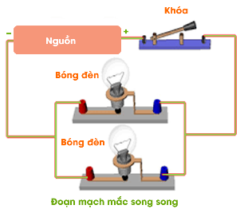
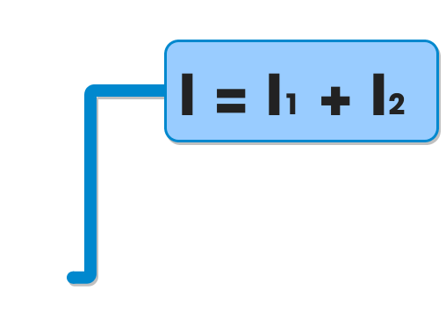
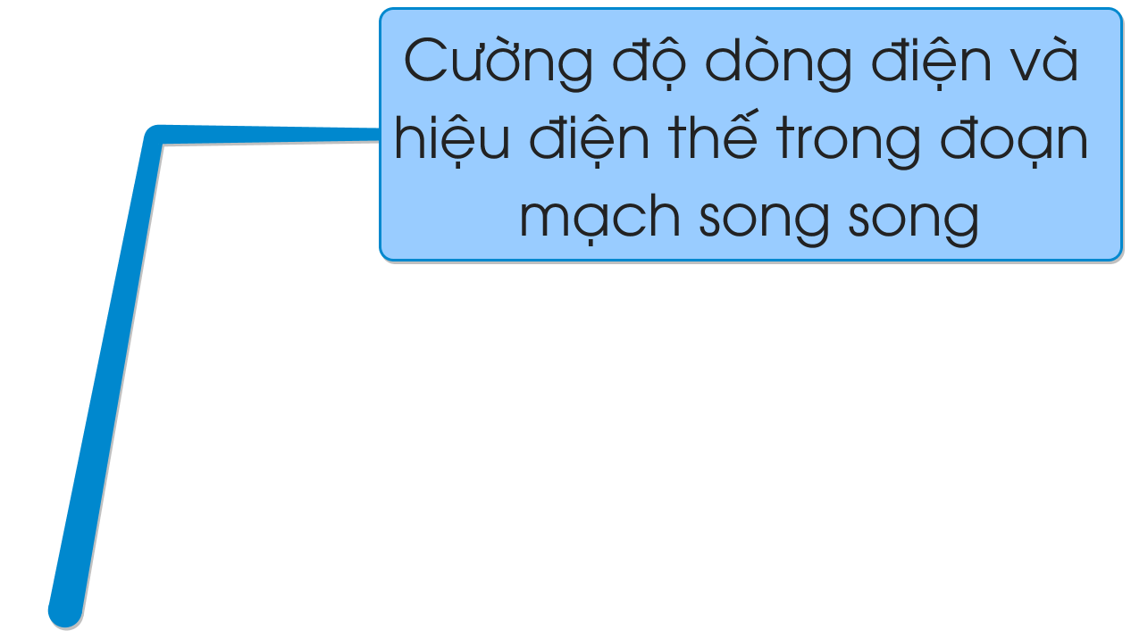
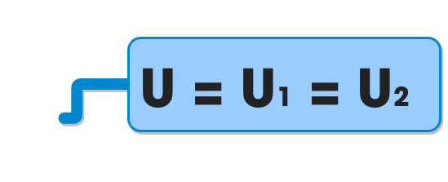
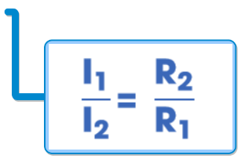

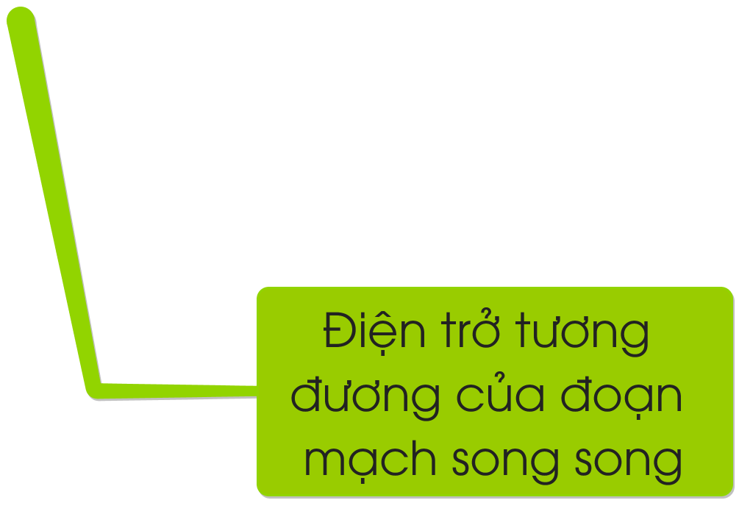


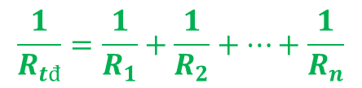
1
1
1
=
+
R
R
R
tđ
1
2
n
$$\frac{1}{R_{tđ}}=\frac{1}{R_{1}}+\frac{1}{R_{2}}+…+\frac{1}{R_{n}}$$

Slide 23


HƯỚNG DẪN VỀ NHÀ
Học phần ghi nhớ SGK
Làm các bài tập sách bài tập.
Tìm hiểu trước bài 6 sách giáo khoa

Slide 24


Các em hãy cố gắng học tốt

